Slide 1
НАШЕ ЦЕЛЕВОЕ ВИДЕНИЕ · НЕ ТЕКУЩЕЕ СОСТОЯНИЕ
Рабочее пространство SberOS должно развиваться по нашим правилам
Амбиция: единый корпоративный интерфейс, устойчивый к сбоям и готовый к взаимодействию человека с AI.
Непрерывность работы
Корпоративный контекст
Единый язык интерфейса
Человек + AI
Окна, панель и уведомления не мешают работе; после обновлений и перезапусков возвращается рабочий контекст.
Вход, сертификаты, поиск, обновления и документы встроены в ежедневные сценарии, а не существуют порознь.
Согласованные панели, темы, шапки окон и системные формы; понятное поведение на разных устройствах.
AI-запросы встроены в рабочую среду, а действия доступны через формальные интерфейсы.
От цели к продукту
Сохраняем сотни привычных сценариев, но перестаём ограничивать будущее интерфейса архитектурой GNOME.
КОНЦЕПЦИЯ · СОБСТВЕННАЯ SberOS DE
01

Slide 2
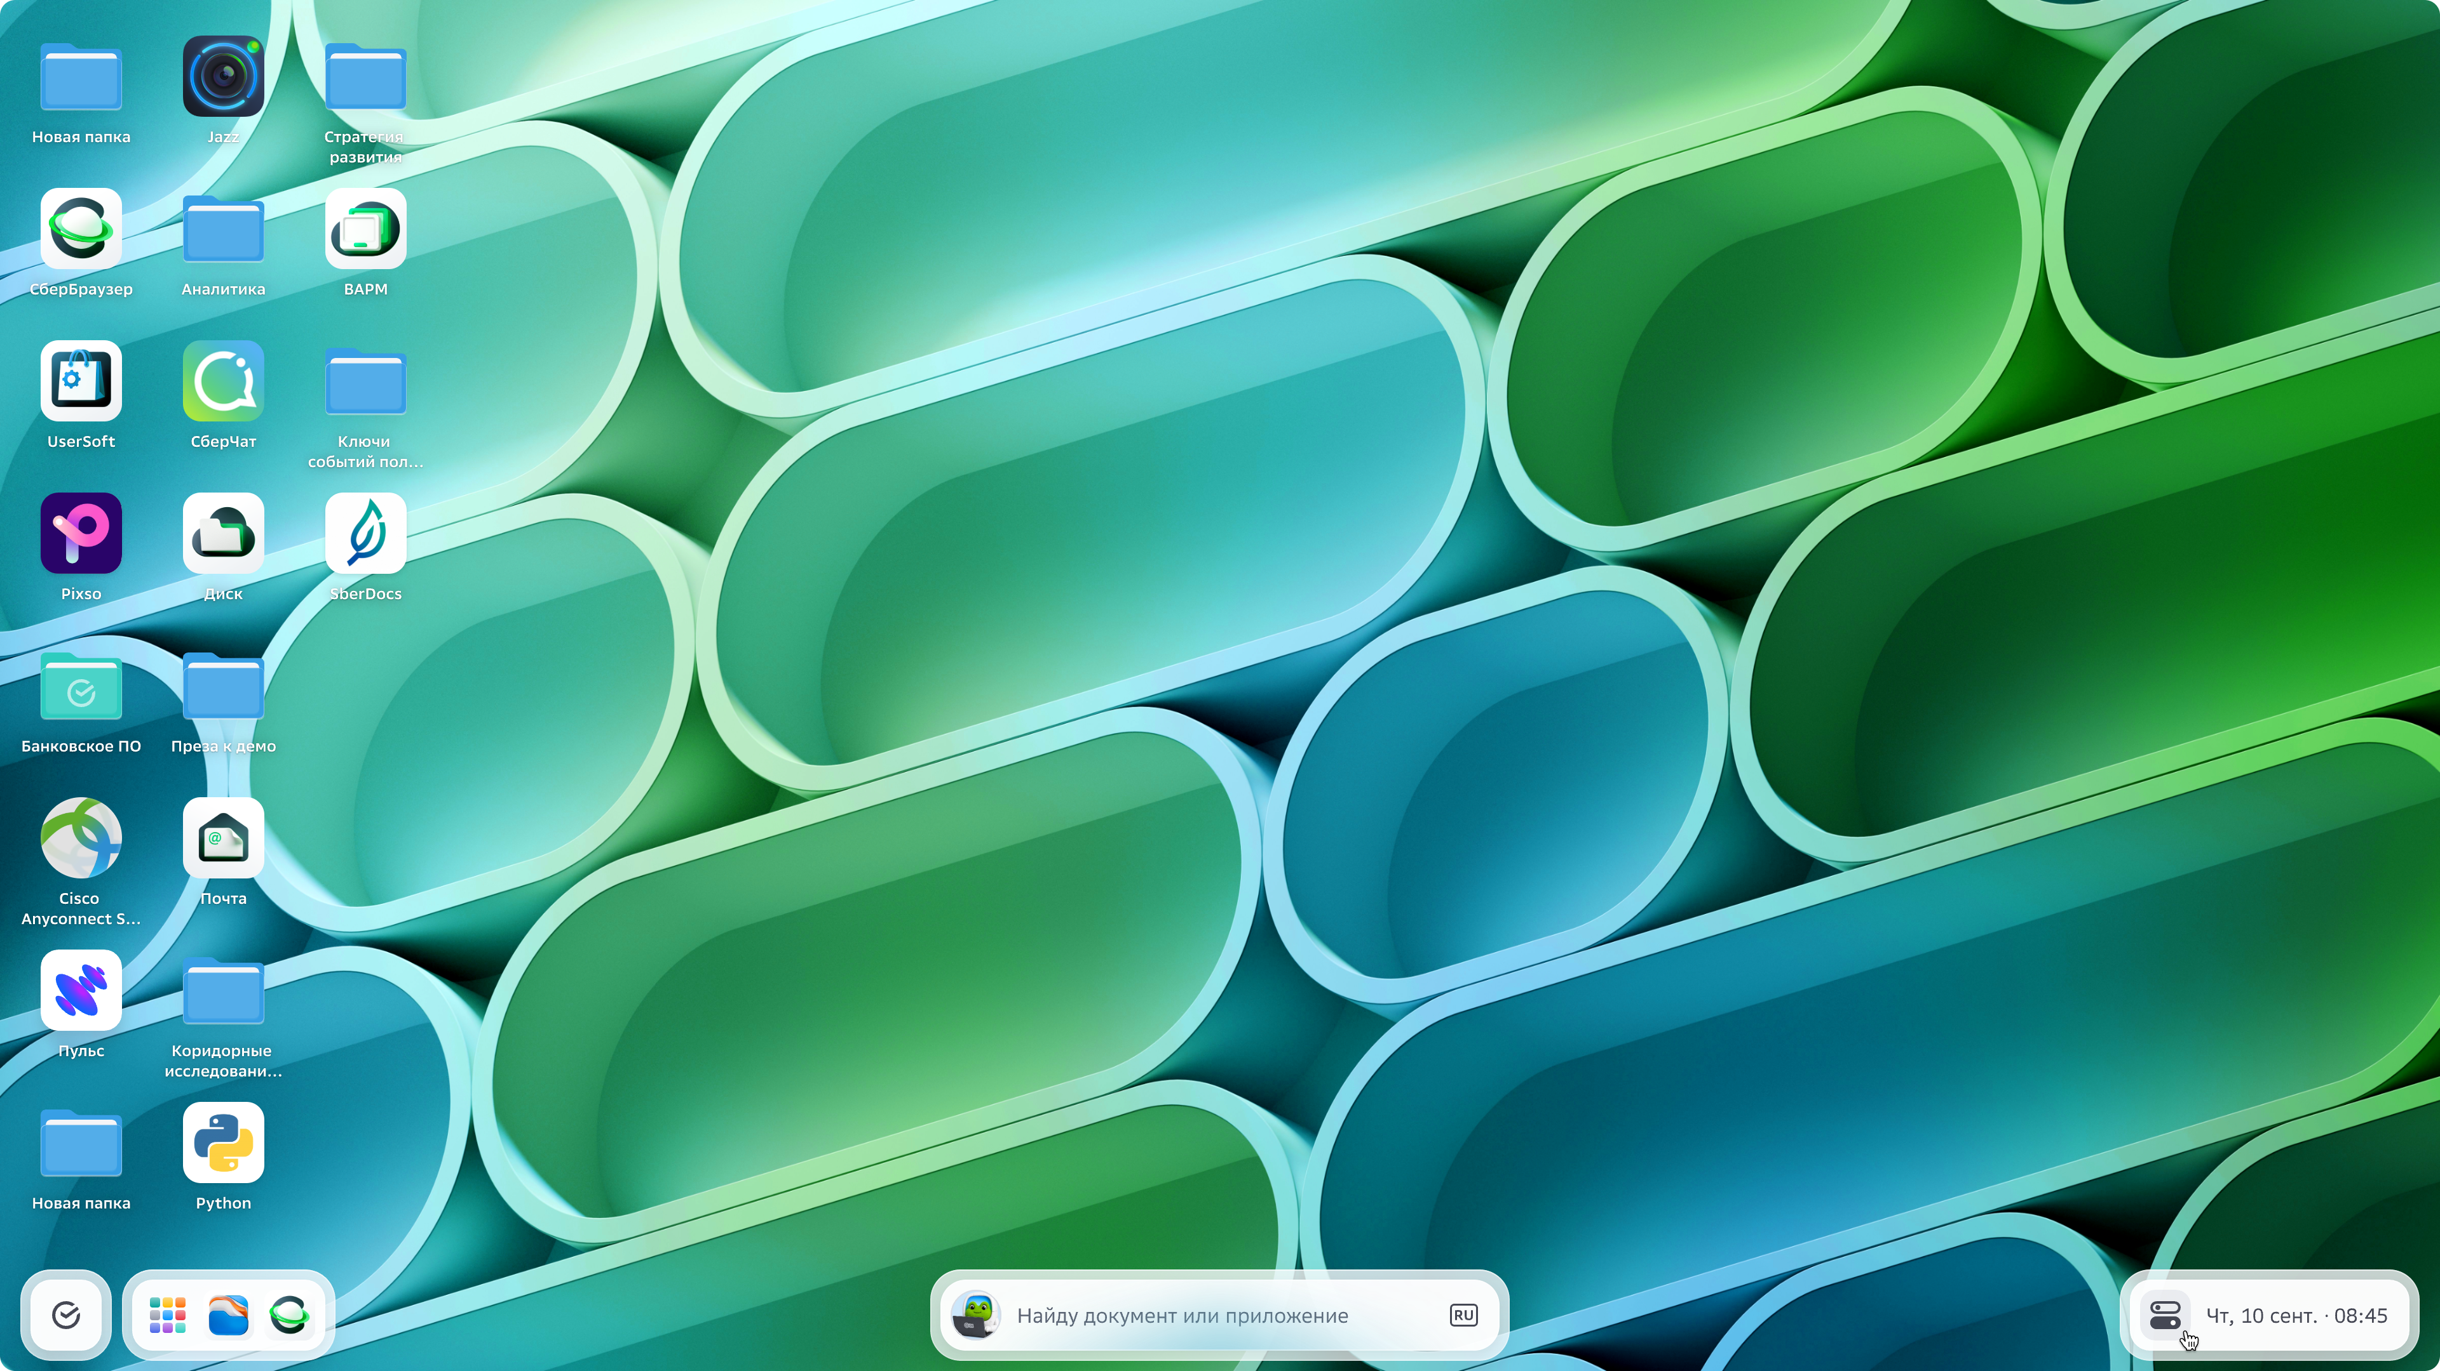
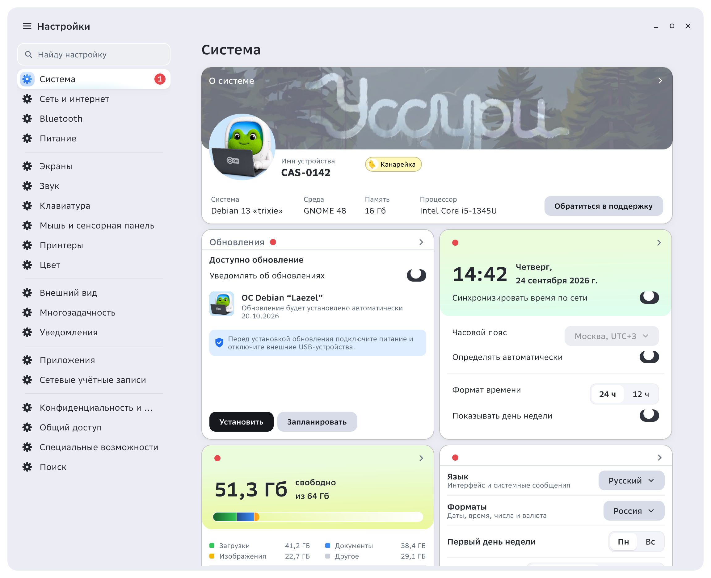
КОНЦЕПЦИЯ · СОБСТВЕННАЯ SberOS DE

Slide 3
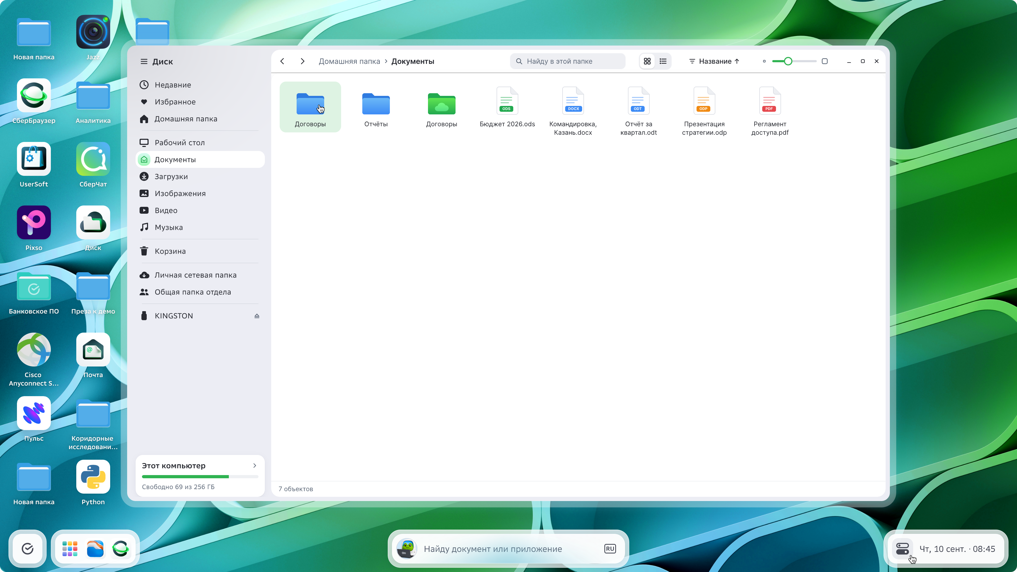
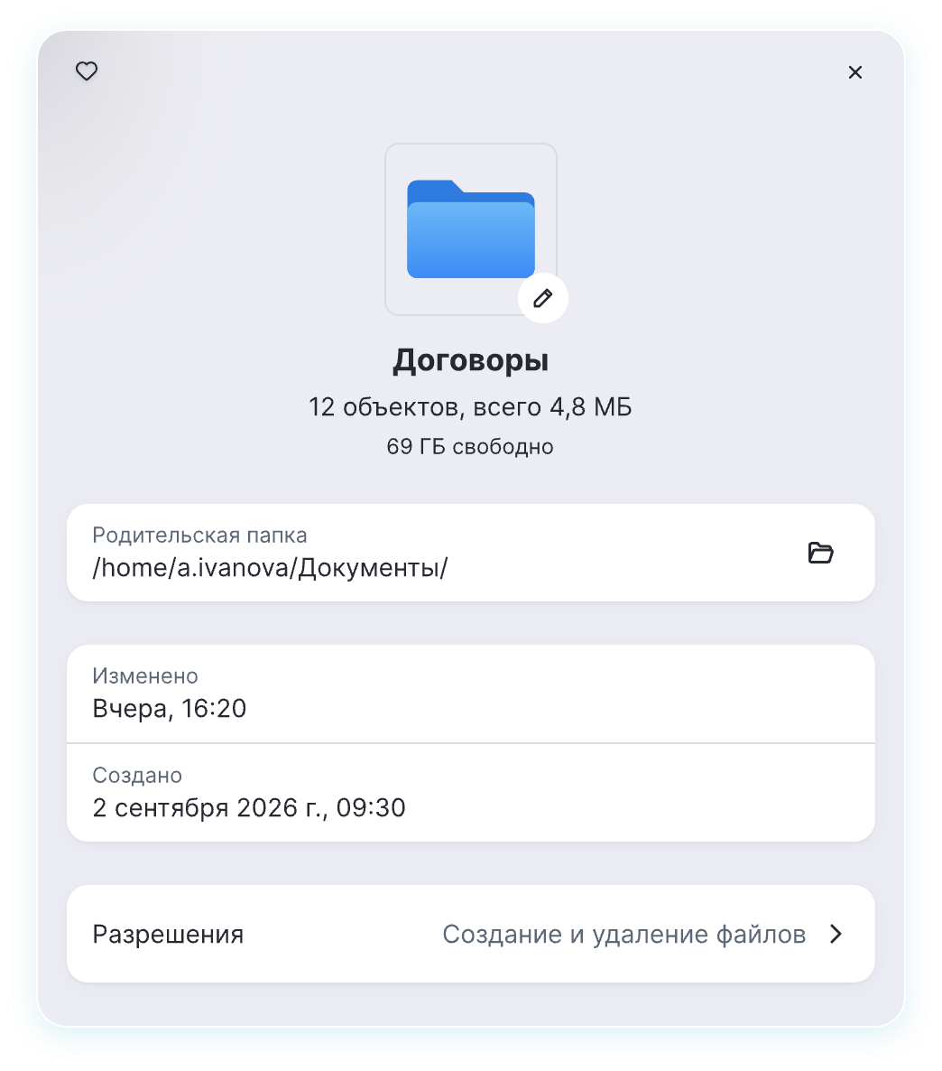
КОНЦЕПЦИЯ · СОБСТВЕННАЯ SberOS DE

Slide 4
КАК УСТРОЕНО СЕГОДНЯ
DE — не одна панель, а вся графическая рабочая среда
Мы используем GNOME 48, дорабатывая не только расширения, но и код GNOME Shell и системных приложений.
Наши функции SberOS
Нижняя панель, индикация сообщений, корпоративный поиск, восстановление сессии, экран приветствия, вход по ПИНу и биометрии.
Почему это важно
GNOME Shell + наши патчи
Панели и обзор окон, быстрые настройки, центр уведомлений, блокировка, диалоги завершения работы; изменяем поведение и внешний вид напрямую.
Мы зависим от изменений сразу нескольких крупных проектов.
Патчи и расширения затрагивают критические элементы интерфейса.
Приложения GNOME + наши изменения
Системные настройки, файловый менеджер, системный монитор и другие графические инструменты. Переиспользуем и адаптируем их компоненты.
При переходе между версиями проверяем не только функции, но и сохранность привычного опыта.
Mutter и графическая система
Низкоуровневая работа окон: их положение, размеры, фокус, дисплеи, масштабирование и ввод. Сегодня X11 и Wayland — разные сессии.
Композитор = часть графической системы, которая размещает окна на экранах и собирает итоговое изображение.
КОНЦЕПЦИЯ · СОБСТВЕННАЯ SberOS DE
02

Slide 5
ОПЫТ ДРУГИХ СИСТЕМ
На GNOME можно остаться — или построить свою среду
Чем сильнее система меняет GNOME, тем заметнее становится цена поддержки собственной логики.
UBUNTU · МИНИМАЛЬНАЯ АДАПТАЦИЯ
ENDLESS OS · ГЛУБОКАЯ АДАПТАЦИЯ
Сохраняют модель GNOME
Снижают цену сопровождения
Dock, ярлыки, AppIndicator, тема Yaru и отдельные патчи. Разработчики Yaru публично заявили курс: максимально близко к исходному GNOME.
Endless развивала собственный рабочий стол поверх GNOME. В Endless OS 7 архитектуру изменили ради меньшей стоимости поддержки и сближения с upstream.
Итог: узнаваемая Ubuntu без отказа от GNOME Shell.
Итог: развитие UX при сокращении особых ветвей.
Yaru · позиция команды ↗
Endless OS 7 · релиз ↗
LINUX MINT · СОБСТВЕННАЯ ОБОЛОЧКА
SYSTEM76 · СОБСТВЕННАЯ DE
Выделили Cinnamon
Выпустили COSMIC
От расширений GNOME 3 — к отдельному окружению, поддерживаемому больше десятилетия.
Своя оболочка, графическая основа, настройки и приложения; стабильный релиз — 2025.
Linux Mint · 2012 ↗
System76 · интервью ↗
КОНЦЕПЦИЯ · СОБСТВЕННАЯ SberOS DE
03

Slide 6
ПОЧЕМУ РЕШЕНИЕ НУЖНО СЕЙЧАС
Оставаться на GNOME — тоже значит делать большую миграцию
Текущая модель доработок уже требует непропорционально много интеграционной работы.
Непредсказуемые изменения
Переход GNOME 48 → 50
Новые элементы и поведение GNOME не всегда нужны корпоративным пользователям.
GNOME 50 отказался от отдельной X11-сессии: Wayland становится базой.
Хрупкие доработки
Сбои расширений и нестабильность при подключении мониторов становятся пользовательскими проблемами.
Придётся адаптировать наши патчи, расширения и интеграции.
Сложная диагностика
Нужно повторно проверить окна, мониторы, периферию и корпоративные приложения.
Наш код тесно связан с большим чужим проектом, в котором трудно локализовать все причины отказов.
Трудозатраты сравним с вариантом собственной DE в исследовании.
Важно: GNOME 50 не «переписан целиком». Масштаб миграции связан прежде всего с отказом от X11 и нашим объёмом адаптаций.
GNOME · изменения X11 и Wayland ↗
КОНЦЕПЦИЯ · СОБСТВЕННАЯ SberOS DE
04

Slide 7
РАССМАТРИВАЕМ ВСЕ АЛЬТЕРНАТИВЫ
Свою среду предлагаем выбрать по результатам исследования
Решение не принимаем заранее: сравним продолжение GNOME, переход на готовую DE и собственную оболочку.
01
Развивать текущий GNOME
Сохранить патчи и расширения
Слабый контроль над эволюцией интерфейса
02
Создать форк GNOME
Получить контроль над исходниками
Наследуем размер и сложность чужого проекта
03
Перейти на другую готовую DE
Взять готовую графическую среду
Потребуется миграция и адаптация под её ограничения
04
Своя оболочка + готовая основа окон
Взять под контроль интерфейс и API
Потребуются разработка, интеграция и поддержка
НАШ ПРЕДВАРИТЕЛЬНЫЙ ВЫБОР
Собственный интерфейс поверх готовой технологии отображения окон и мониторов.
Оценим риски: стоимость владения, совместимость приложений, внешние мониторы, доступность и поддержка.
КОНЦЕПЦИЯ · СОБСТВЕННАЯ SberOS DE
05

Slide 8
ПРЕДЛАГАЕМАЯ АРХИТЕКТУРА
Своё рабочее пространство, готовое графическое ядро
Берём ответственность за сценарии и оформление. Не пишем технологию отображения окон и работы с мониторами.
SberOS DE
панель • уведомления • меню • настройки • темы
Кто рисует шапки окон?
Часть заголовков и рамок рисует само приложение (GTK3, GTK4, Qt).
Единый интерфейс действий
окна • рабочие области • состояния • AI-запросы
Система управляет расположением окна, но не всегда его оформлением.
Задача DE — единые визуальные правила и интеграция с приложениями, без потери встроенного поиска и меню.
Готовое ядро окон и экранов
Wayland • дисплеи • ввод • фокус
Нельзя гарантировать идентичность всех сторонних окон одной лишь заменой DE.
GNOME · как устроены заголовки окон ↗
КОНЦЕПЦИЯ · СОБСТВЕННАЯ SberOS DE
06

Slide 9
ЧТО ПОЛУЧИТ ПРОДУКТ
Четыре выигрыша, которых мы ждём от собственной DE
Оцениваем не только качество интерфейса, но и независимость SberOS как продукта.
01
Wayland как основа
02
Ответственность за результат
Одна графическая сессия. Возможность целенаправленно развивать масштабирование и работу с несколькими мониторами.
Сами принимаем решения об интерфейсе, диагностируем проблемы и меняем ключевые компоненты.
03
Управляемый ритм
04
Выход за пределы банка
Не обязаны следовать чужому плану развития GNOME. Выводим функции тогда, когда они нужны пользователям.
Своя среда потенциально станет отдельным предложением для корпоративных Linux-дистрибутивов.
Выигрыш не автоматический: качество Wayland, экономию сопровождения и рыночный спрос нужно доказать.
КОНЦЕПЦИЯ · СОБСТВЕННАЯ SberOS DE
07

Slide 10
ГОТОВНОСТЬ К AI
AI-агент будет работать с интерфейсом через команды, а не движения мыши
Для этого проектируем единый программный интерфейс, общий для собственных функций SberOS и Оськи.
Человек
Панель, поиск, горячие клавиши
Знакомые способы управления
API рабочего пространства
Рабочая среда
Открыть • переместить • переключить
Состояния • события • команды
Окна • приложения
Рабочие пространства • контексты
Оська и AI-агент
Запрос на естественном языке
Действия по намерению
Новый интерфейс заранее предусматривает поле AI-запроса и управляемые объекты рабочего пространства.
КОНЦЕПЦИЯ · СОБСТВЕННАЯ SberOS DE
08

Slide 11
UX И МИГРАЦИЯ
Новая DE пойдёт вместе с новым дизайном — но без прыжка в неизвестность
Визуальную модель сначала испытаем на GNOME: пилот новой панели даст обратную связь до смены архитектуры.
ПИЛОТ НА GNOME
ПЕРЕХОД НА СОБСТВЕННУЮ DE
Новая панель и логика рабочего пространства
Закрепляем одобренный опыт в своей архитектуре
Проверяем понятность, удобство, переключение задач, реакцию пользователей и AI-точку входа.
Убираем критичную зависимость интерфейса от GNOME Shell и расширений.
НА ЧЁМ СФОКУСИРОВАН РЕДИЗАЙН
Единый стиль
Согласованность UX
AI в интерфейсе
шапки, рамки, темы, формы
панель, окна, уведомления
поле запросов и быстрые действия
Критерий: сохраняем привычные сценарии работы, не превращая технологическую миграцию в потерю пользовательского опыта.
КОНЦЕПЦИЯ · СОБСТВЕННАЯ SberOS DE
09

Slide 12
ПРЕДЛАГАЕМОЕ РЕШЕНИЕ
Сначала проведём исследование и разработаем прототип,
а не просто перепишем Gnome
Затем примем решение о реализации на основе сравнения альтернатив и результатов испытаний.
01
02
03
04
Исследовать проблему
Сравнить варианты
Испытать UX и прототип
Решить Go / No-Go
Оценить масштаб миграции на GNOME 50, полный объём UX и текущие затраты на сопровождение.
Проверить другие готовые DE, возможность собственной оболочки, ограничения окон, дисплеев и приложений.
Пилот новой панели на GNOME; затем прототип ключевых сценариев на выбранной технологической базе.
Сопоставить качество, стоимость сопровождения, риски, сроки и реалистичность внешнего продукта.
Запрос на сейчас
Одобрить исследование (3 недели), пилот дизайна (27.01) и технический прототип (июнь).
КОНЦЕПЦИЯ · СОБСТВЕННАЯ SberOS DE
10

